Slide 1
Κλασσικό Μπαλέτο (δεύτερο μισό 19^{ου} αιώνα)
Νεοκλασσικό Μπαλέτο (αρχές 20^{ου} αιώνα)

Slide 2
Σύγχρονο Μπαλέτο (20^{ος} αιώνας)

Slide 5
Loie Fuller (1862-1928)

Slide 6
Isadora Duncan 1877 - 1927

Slide 7
Ruth St. Denis 1879 - 1968
Ted Shawn
1891 – 1972

Slide 9
Μοντέρνος Χορός
Martha Graham
Doris Humphrey

Slide 10
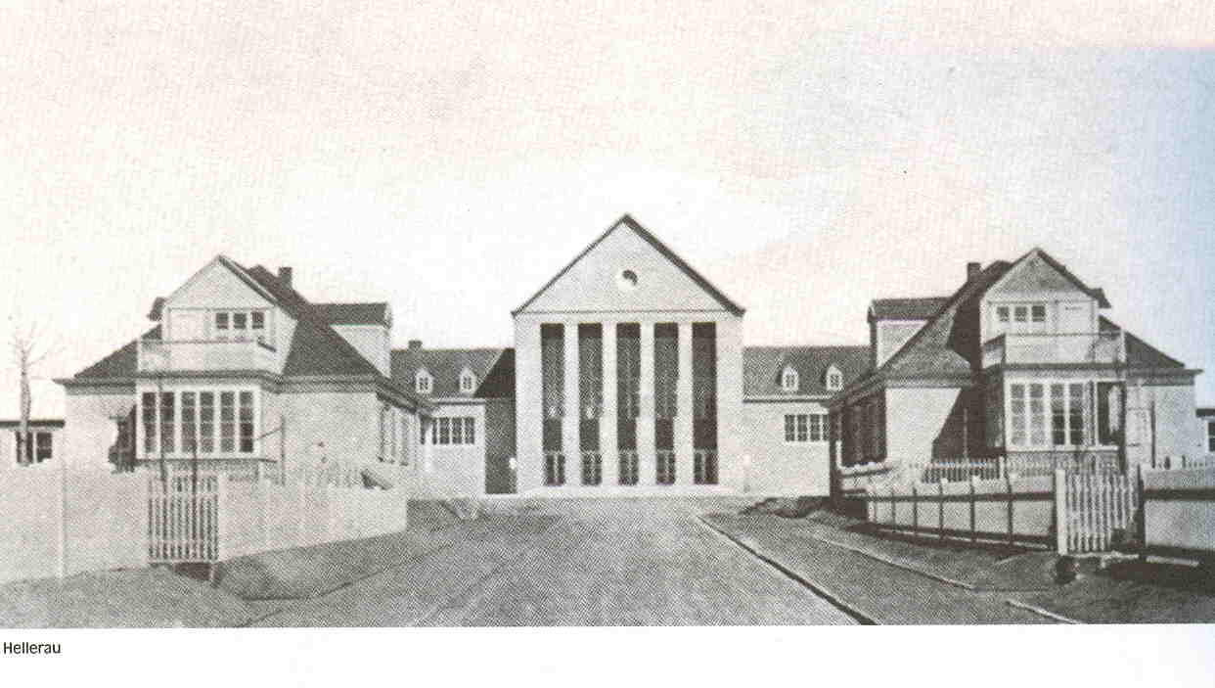

Slide 11
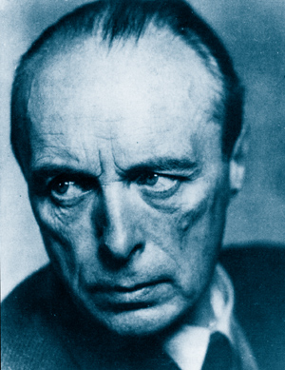
Rudolf Laban (1879-1958)
Rudolf Laban (1879 – 1958)

Slide 12
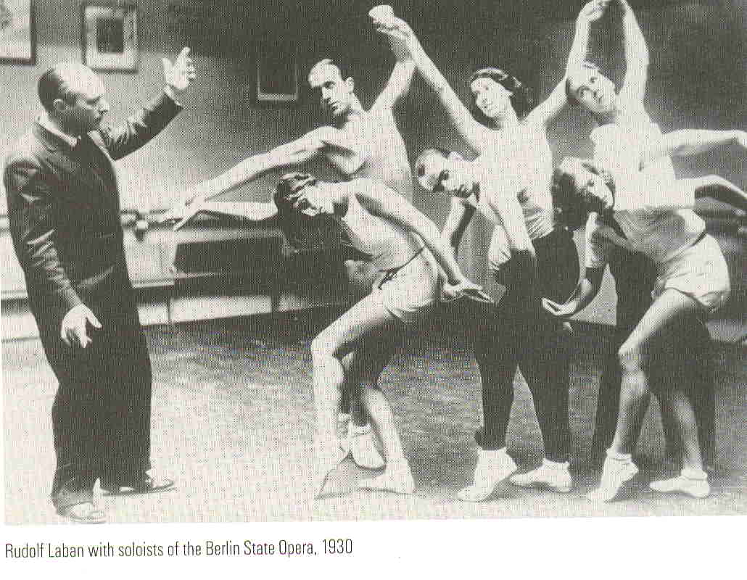
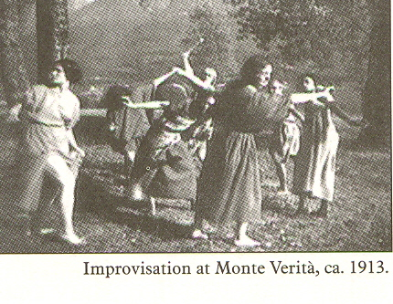

Slide 13
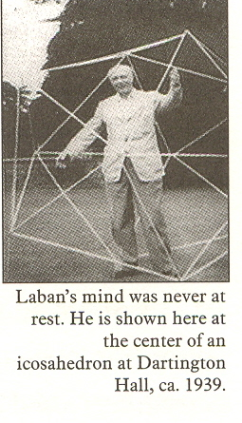
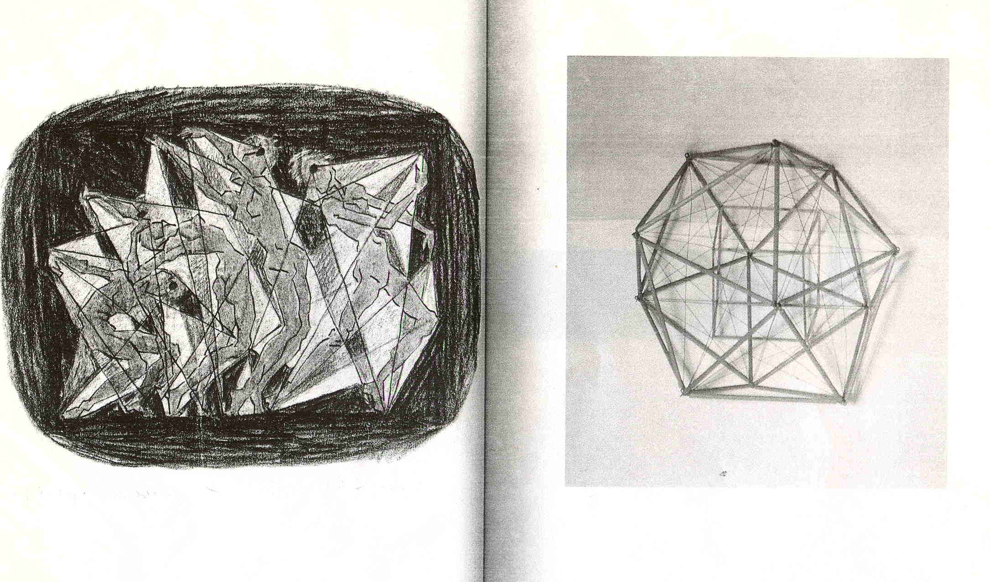

Slide 14
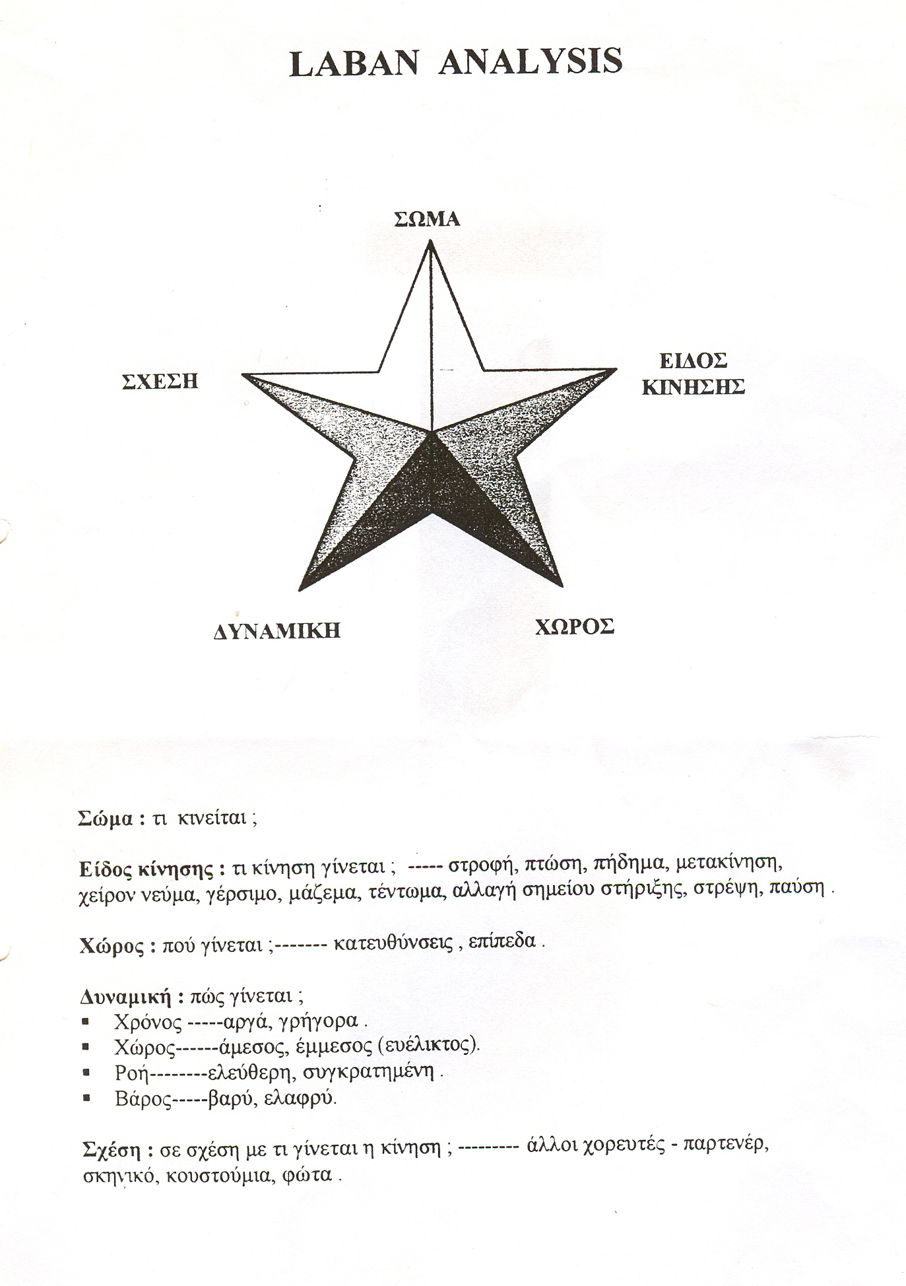

Slide 15
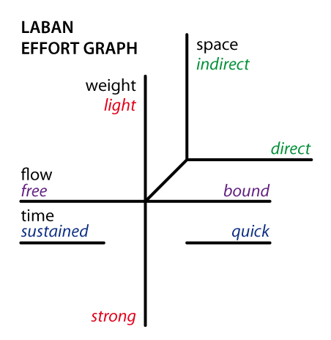

Slide 16
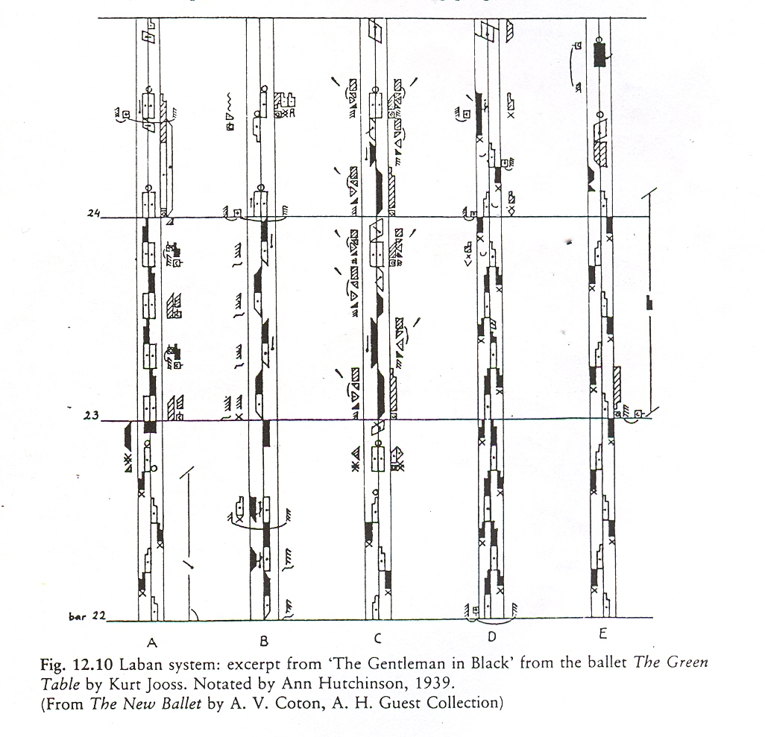

Slide 17
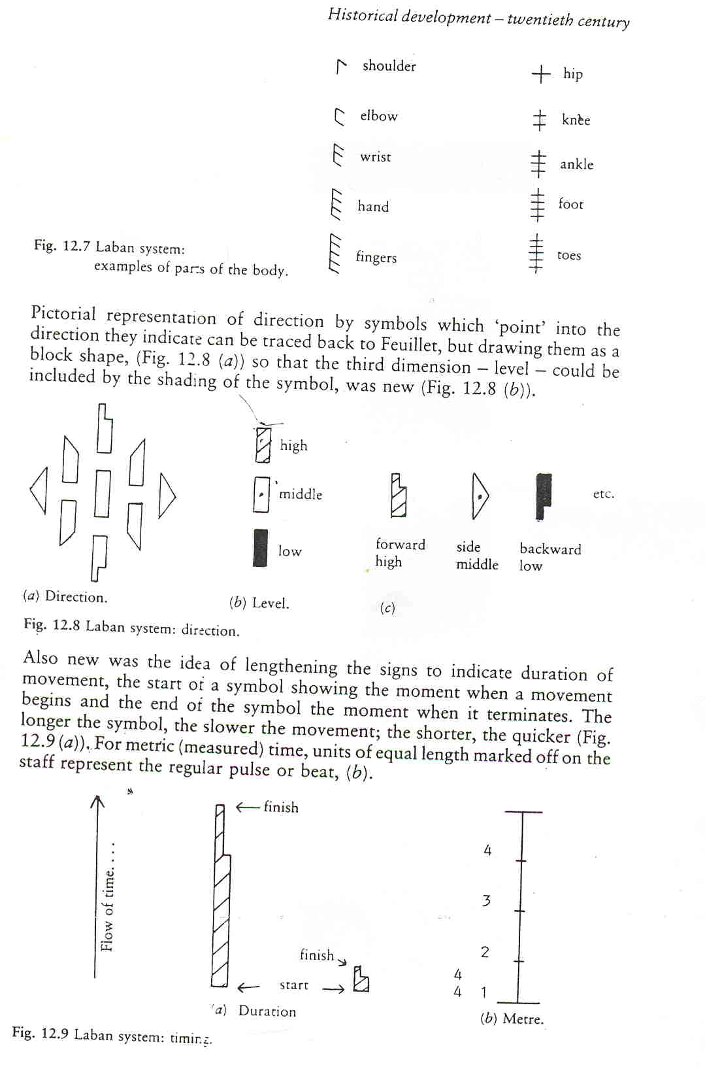

Slide 18
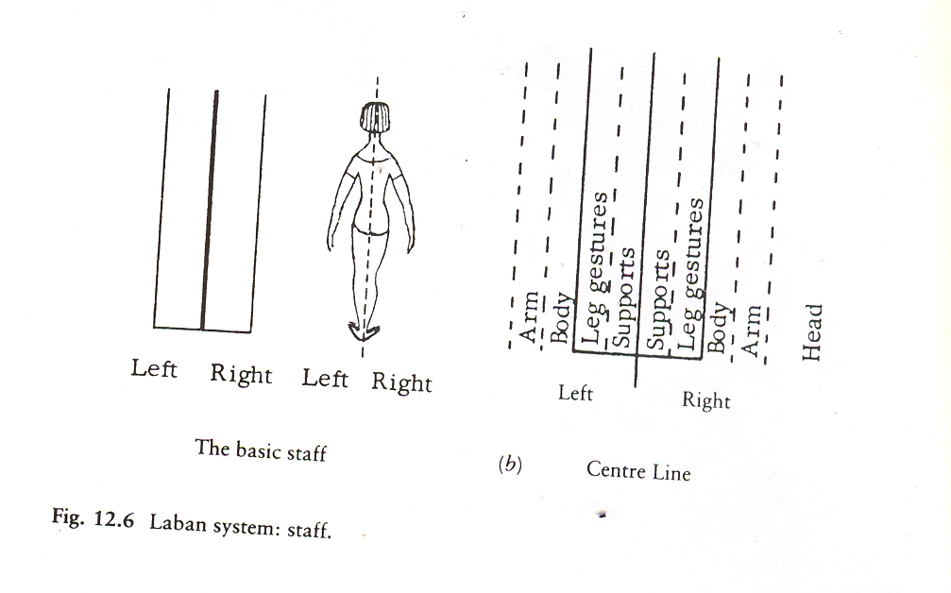

Slide 19
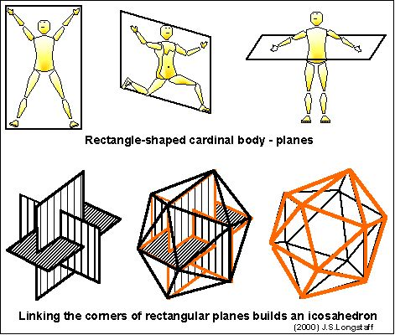

Slide 20
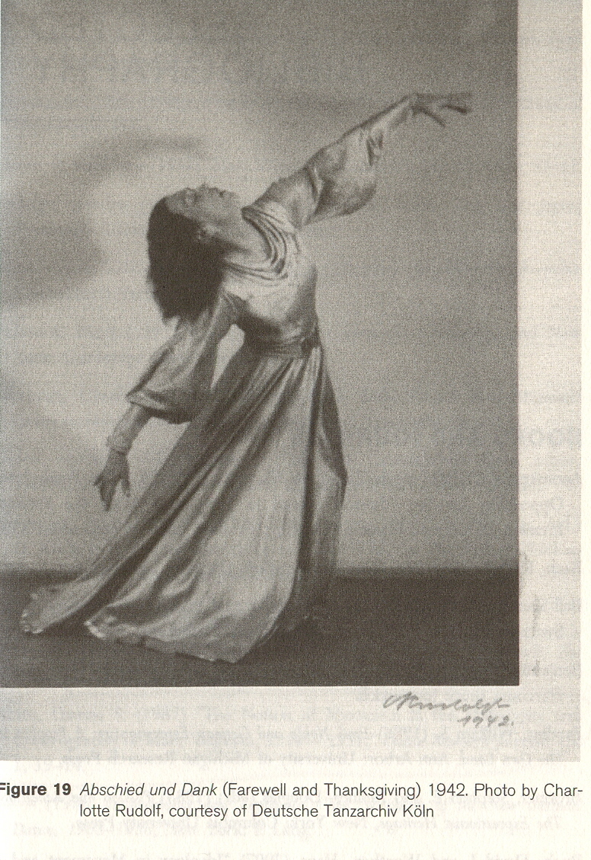
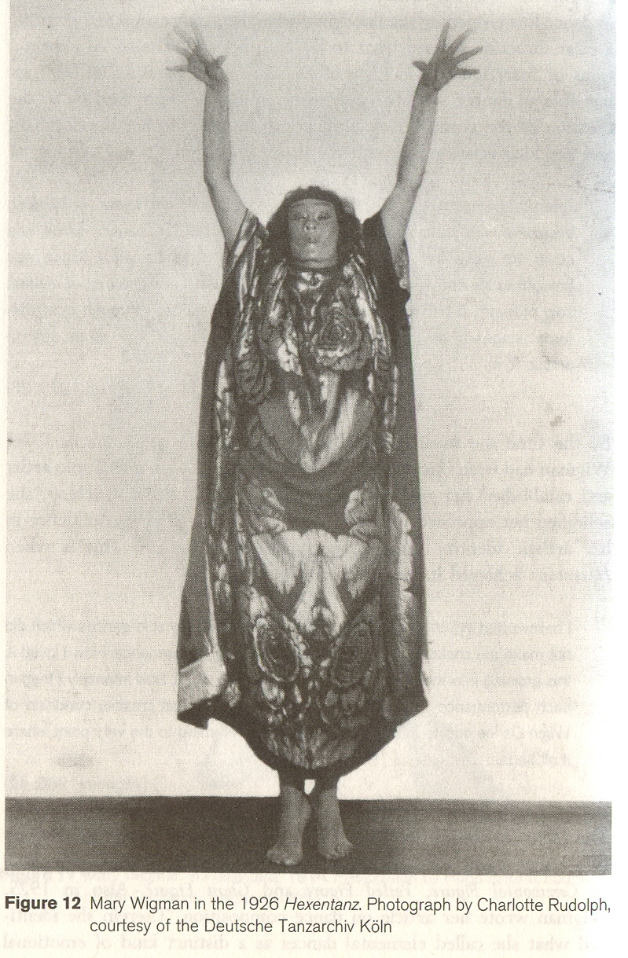
Mary Wigman 1886-1973

Slide 21
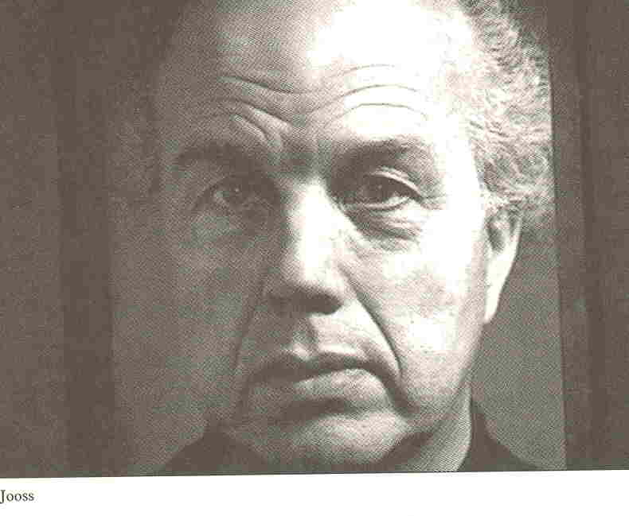
Kurt Jooss (1901-1979)

Slide 23
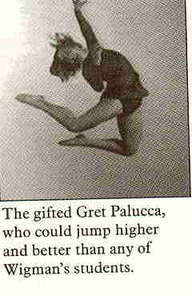
Gret Palluca
1902 – 1993

Slide 24
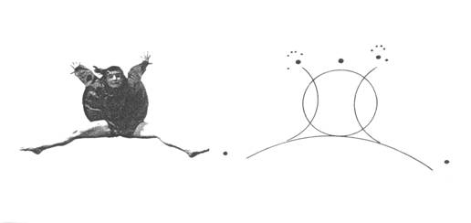

Slide 25
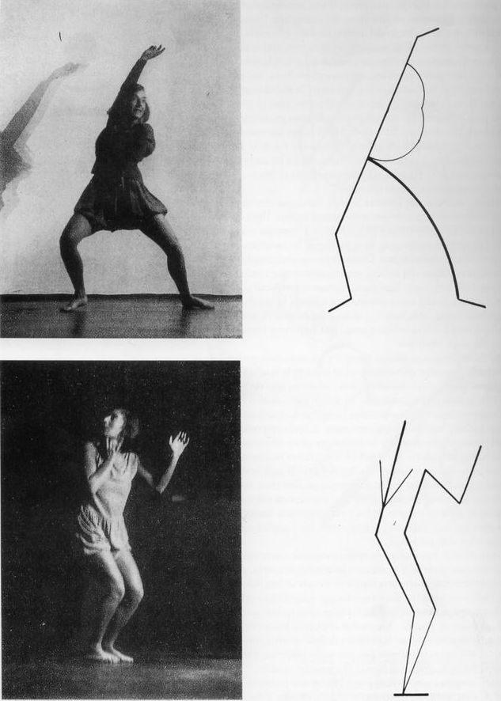

Slide 26
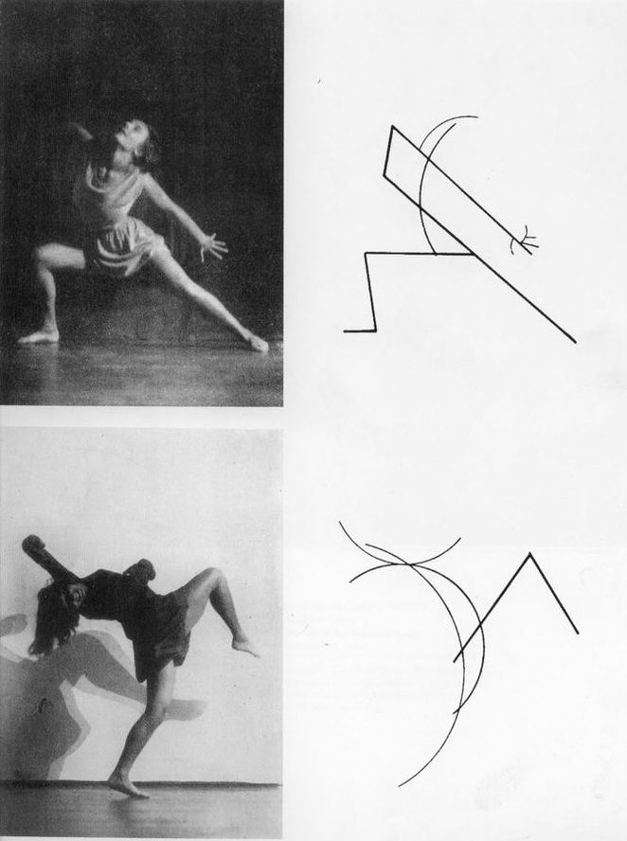

Slide 27
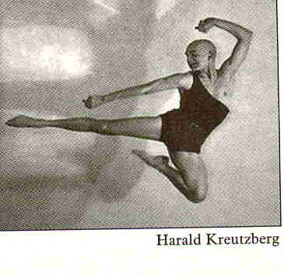
Harald Kreutzberg
1902 – 1968

Slide 28
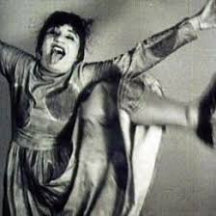
Valeska Gert

Slide 29
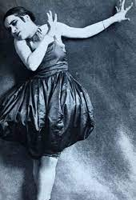
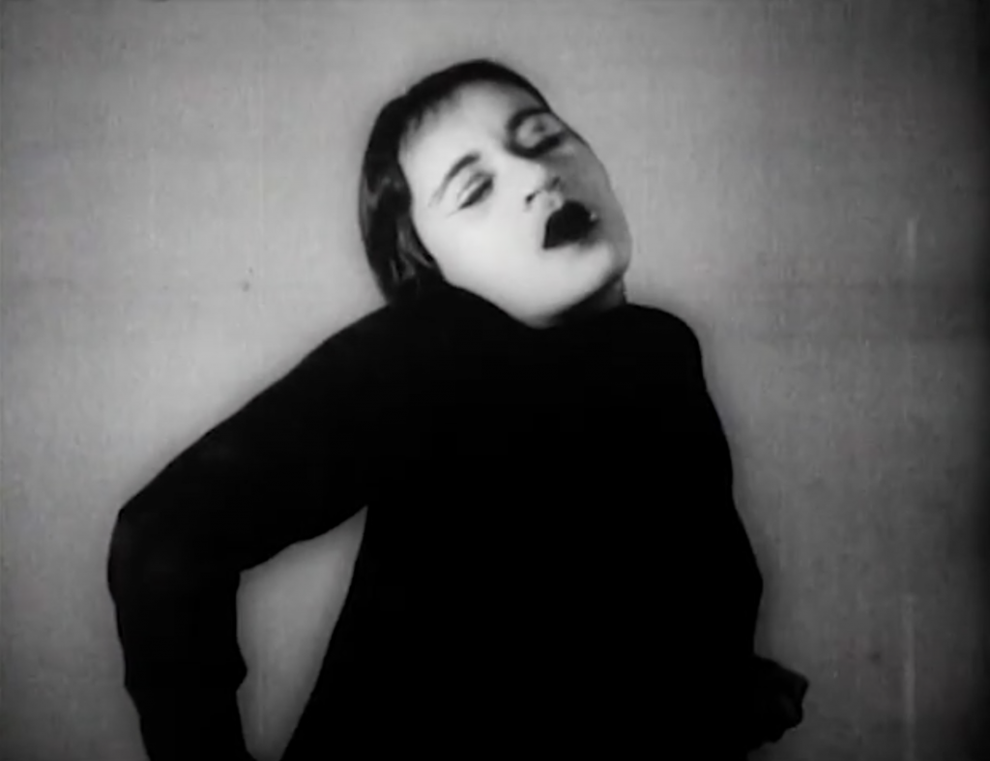

Slide 30
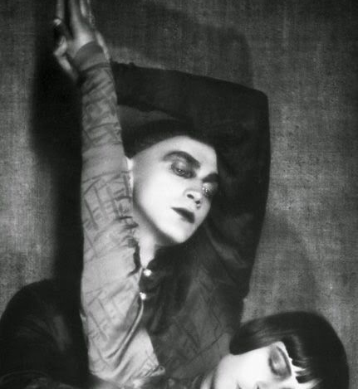
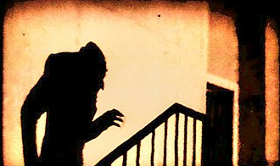
Harald Kreutzberg and Yvonne Georgi
Nosferatu
Release date: 2012
Director: F. W. Murnau

Slide 31
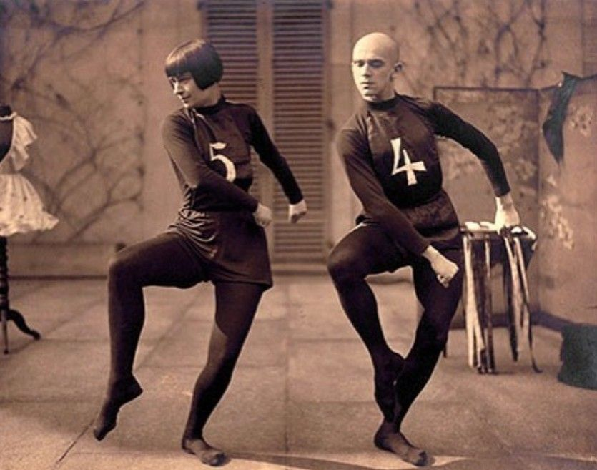
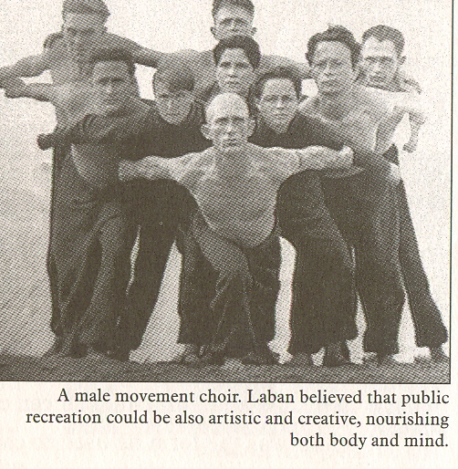

Slide 32
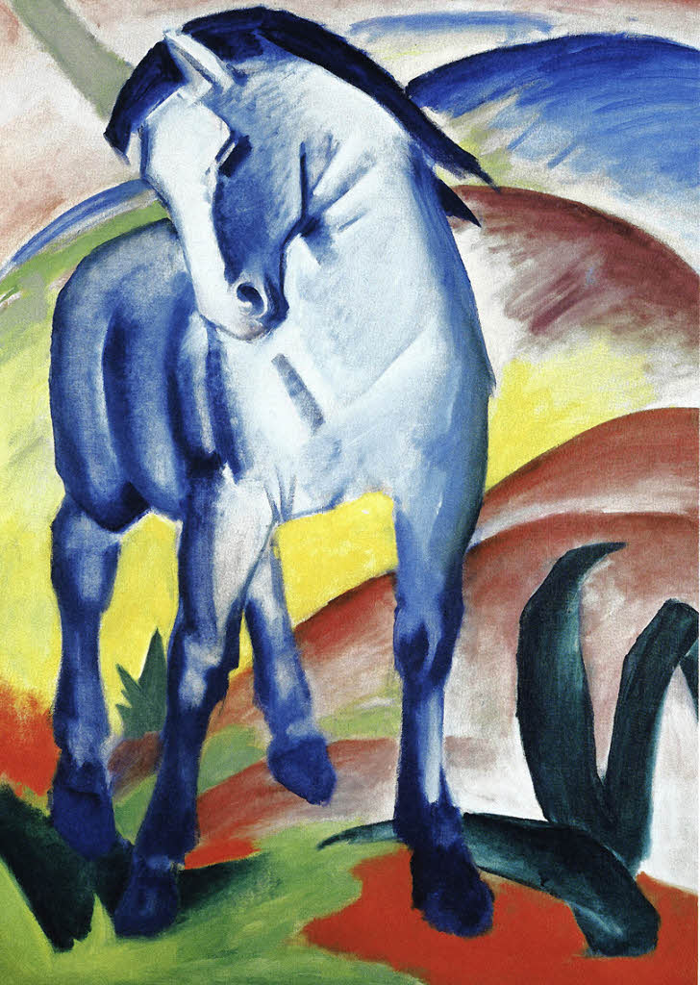
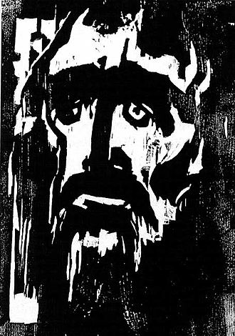
Der Blaue Reiter
Marc, Franz - Blue Horse I, 1911
The Prophet, woodcut, 1912
Emil Nodle

